Slide 1


Formatação:
Acnnassifslides
01/10/2016
Eu vou sempre amar você
Roberto Carlos

Slide 2
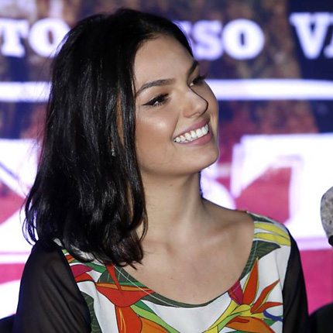
Sei que por amor se faz de tudo
E eu faria tudo por você
Só você é tudo que procuro

Slide 3
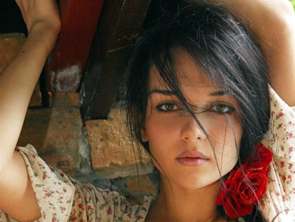
Tenho mil razões pra te querer
Amor de verdade eu senti
Quando eu te conheci

Slide 4

E esse sonho que sonhei
É real, agora eu sei
Não é só uma paixão

Slide 5
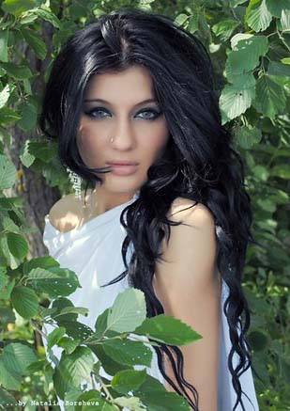
É amor de coração
Que faz brilhar o meu sorriso
E acende a luz do meu olhar

Slide 6
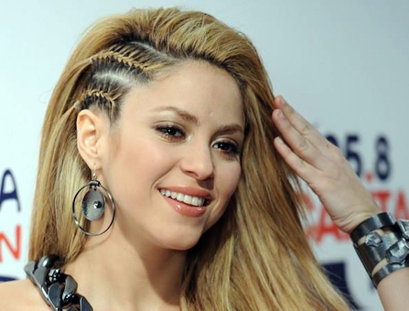
Cada dia mais eu te preciso
Com você eu quero sempre estar
Amor, hoje o sol me despertou
E você me abraçou

Slide 7

Vi na paz do amanhecer
Nosso sonho acontecer
E eu quero te dizer
Que eu vou sempre amar você

Slide 8


Slide 9
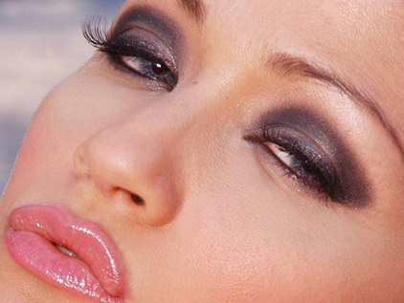
Amor de verdade eu senti
Quando eu te conheci
E esse sonho que sonhei
É real, agora eu sei

Slide 10
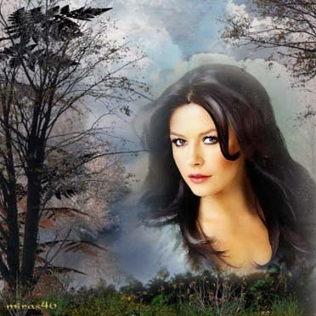
Não é só uma paixão
É amor de coração
Que faz brilhar o meu sorriso
E acende a luz do meu olhar

Slide 11
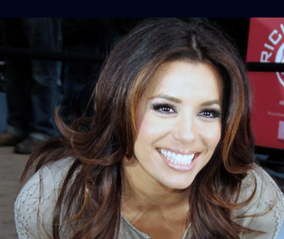
Cada dia mais eu te preciso
Com você eu quero sempre estar
Amor, hoje o sol me despertou
E você me abraçou

Slide 12
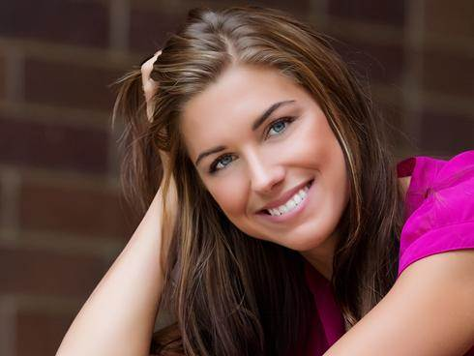
Vi na paz do amanhecer
Nosso sonho acontecer
E eu quero te dizer
Que eu vou sempre amar você

Slide 13
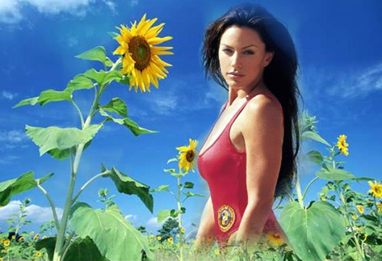
Eu vou sempre amar você
Eu vou sempre amar você

Slide 14

Sei que por amor se faz de tudo
E eu faria tudo por você
Só você é tudo que procuro
Tenho mil razões pra te querer
Amor de verdade eu senti
Quando eu te conheci
E esse sonho que sonhei
É real, agora eu sei
Não é só uma paixão
É amor de coração
Que faz brilhar o meu sorriso
E acende a luz do meu olhar
Cada dia mais eu te preciso
Com você eu quero sempre estar
Amor, hoje o sol me despertou
E você me abraçou
Vi na paz do amanhecer
Nosso sonho acontecer
E eu quero te dizer
Que eu vou sempre amar você
Amor de verdade eu senti
Quando eu te conheci
E esse sonho que sonhei
É real, agora eu sei
Não é só uma paixão
É amor de coração
Que faz brilhar o meu sorriso
E acende a luz do meu olhar
Cada dia mais eu te preciso
Com você eu quero sempre estar
Amor, hoje o sol me despertou
E você me abraçou
Vi na paz do amanhecer
Nosso sonho acontecer
E eu quero te dizer
Que eu vou sempre amar você
Eu vou sempre amar você -

